Slide 1

Демонстрационный материал к учебно-методическому пособию
для начальных классов средней школы “Экология окружающий среды”
6. РАСТЕНИЯ
ОФ “Центр “Содействие устойчивому развитию”
ГУ “Управление природных ресурсов и регулирования природопользования акимата Мангистауской области”

Slide 2
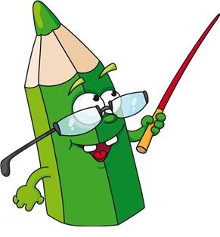
Объясни, как ты понимаешь пословицы:
Срубить дерево – минута,
вырастить – год.
Много леса не руби, мало леса – береги,
нет леса – посади
Фото: www.stihi.ru
Растения – это живые организмы, часть живой природы

Slide 3
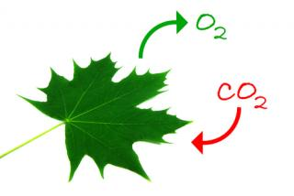
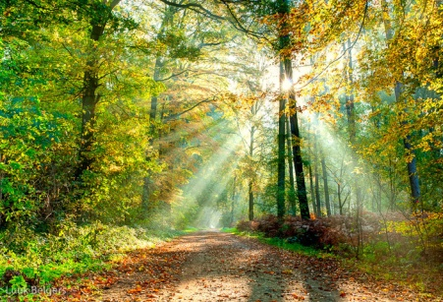
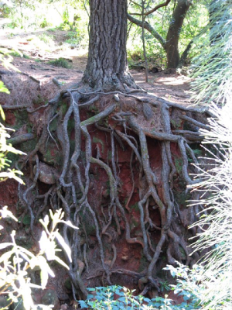
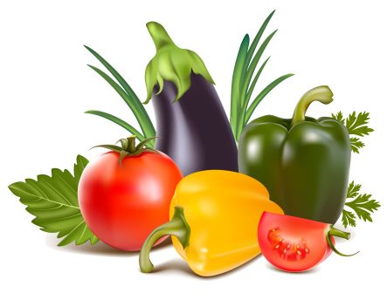
Значение растений для животных и человека
Зеленые растения создают на Земле условия для существования всех живых организмов. Они выделяют кислород, который необходим для дыхания
Покрывая Землю зеленым ковром, растения защищают и сохраняют ее. Заросли растений создают свой климат, более мягкий и более влажный, потому что листва противостоит действию солнечных лучей
Неоценимо значение растений и для человека. Из растений получают пищу и лекарства, топливо и волокно. Они дают материал для строительства домов и производства бумаги, для изготовления мебели и музыкальных инструментов
Корни растений скрепляют и удерживают почву. Там, где сохранился лес, поверхность Земли не обезображена оврагами
Фото: сезоны-года.рф
Фото: yaklass.ru

Slide 4
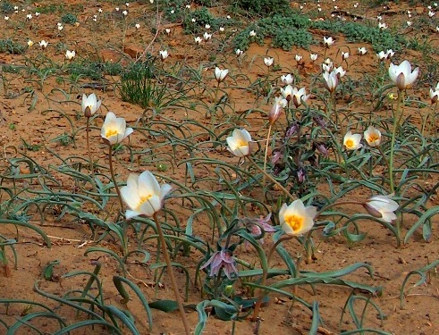
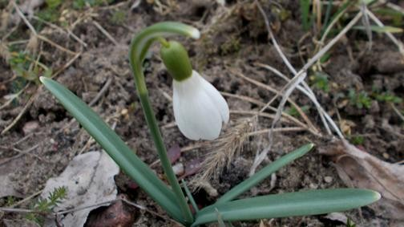
Рассмотри и запомни эти растения. Их осталось в природе очень мало
Тюльпаны
Подснежники
Фото: silkadv.com
Необычна и многолика природа Мангистауской области весной. Цветут тюльпаны, подснежники и т.д.
В горном Мангышлаке встречаются такие уникальные для пустынной зоны растения, как черника, боярышник, шиповник, ежевика, жостер. В ущельях плато Устюрта встречаются заросли пустынного тополя – туранги разнолистной

Slide 5
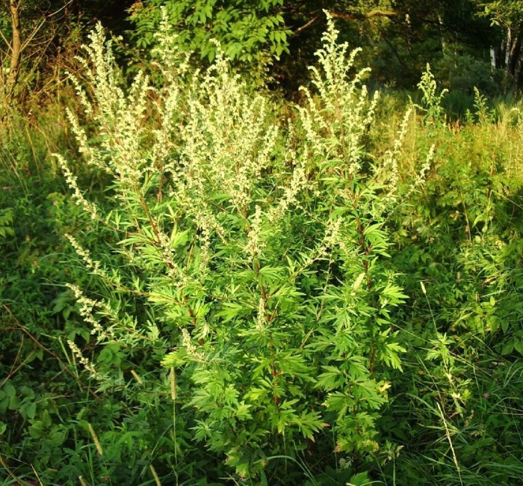
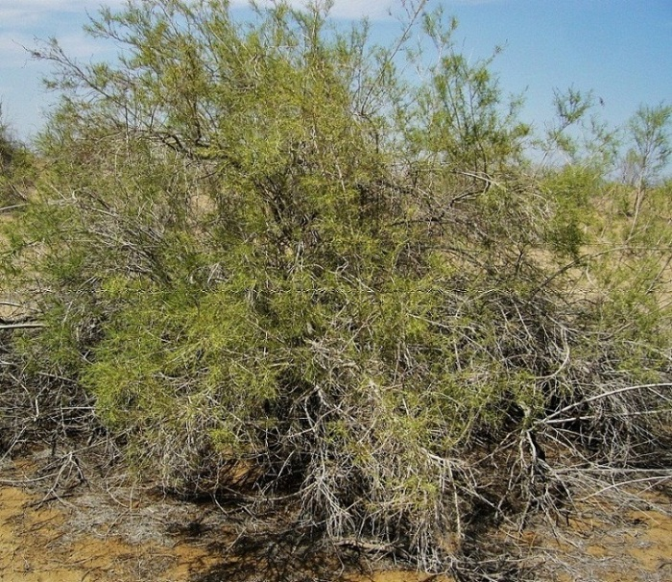
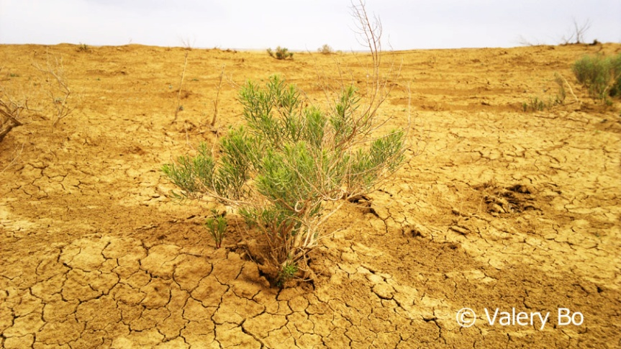
Четвертая часть Мангистауской области покрыта бесплодными землями.
На остальной территории растут солянки, полынь, тамариск
Солянка
Рихтера
Фото: симптомы-лечение.рф
Фото: симптомы-лечение.рф
Полынь горькая
Тамариск

Slide 6

Физкультминутка

Slide 7
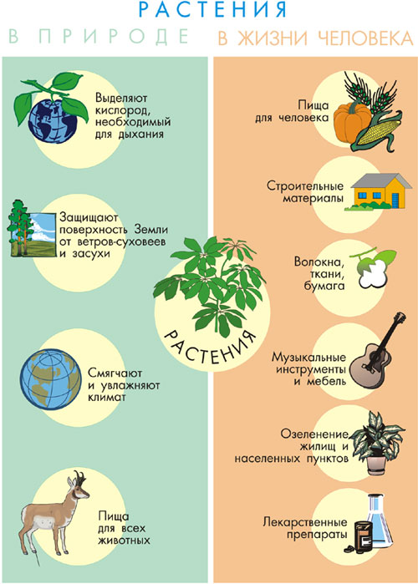
Рассмотрите рисунок и расскажи значение растений в природе и в жизни человека

Slide 8
Хозяйственная деятельность людей изменяет условия жизни растений. К примеру, на месте леса люди строят заводы или роют карьер. На месте луга устраивают ферму. Много дикорастущих растений гибнет. Так постепенно человек наступает на природу. Поэтому растения нуждаются в охране.
Прочтите, как человек наносит вред растениям, и расскажите, почему он наносит вред
Работой фабрик и заводов
Сбором букетов
Неумеренным сбором лекарственных растений
Вытаптыванием растений
Ездой на машине и строительством дорог
Безмерным выпасом скота
Вырубкой деревьев для отопления
Предложите свой вариант

Slide 9
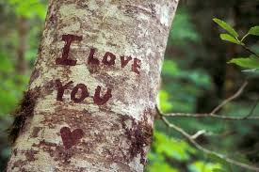
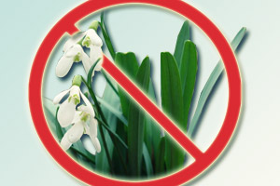
Придумайте надписи к рисункам: чего нельзя делать?
_________________________
_________________________
Фото: greenbelarus.info

Slide 10

Домашнее задание:
Напишите рассказ о том, что будет с Землей, людьми, животными, если не будет растений

Slide 11
Запомните правила поведения с растениями и нарисуйте знаки к каждому правилу
1. Посадите дерево | 2. Срубайте только старые, засохшие деревья и старый саксаул | 3. Бережно срывайте съедобную часть растения, оставляя в почве подземную часть
4. Сбор лекарственных растений разрешен только в определенных местах | 5. Срывайте только ту часть растения, которую используют в лекарственных целях | 6. Не рвите дикорастущих цветов

